Slide 1
Chủ đề 4: Chuyển động bằng phản lực (tiếp)

Slide 2
Khởi động GAME POWERPOINT: ĐUA XE CÔNG THỨC 1

Slide 3
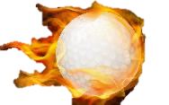
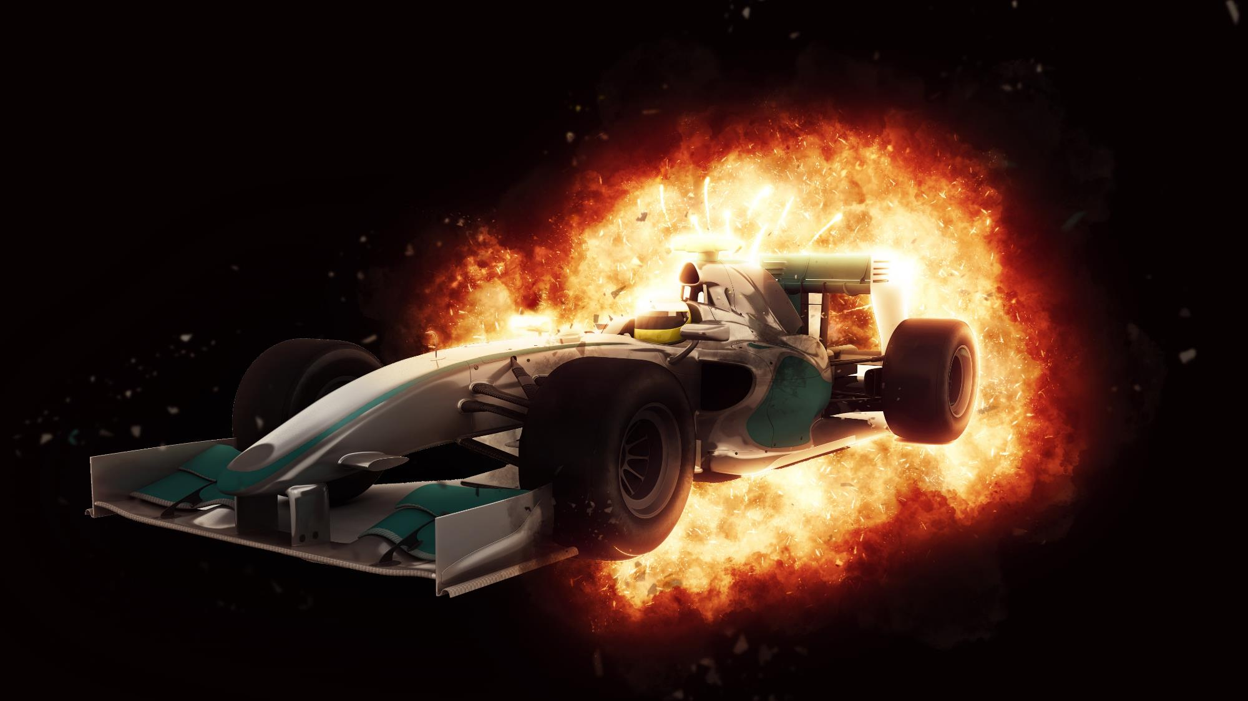

D:\MY BIZ\KHOA HOC POWERPOINT\FILE MAU UNG DUNG CUA PPT\GAME\ANH BIA GAME\
GAME
ĐUA XE CÔNG THỨC 1

Slide 4
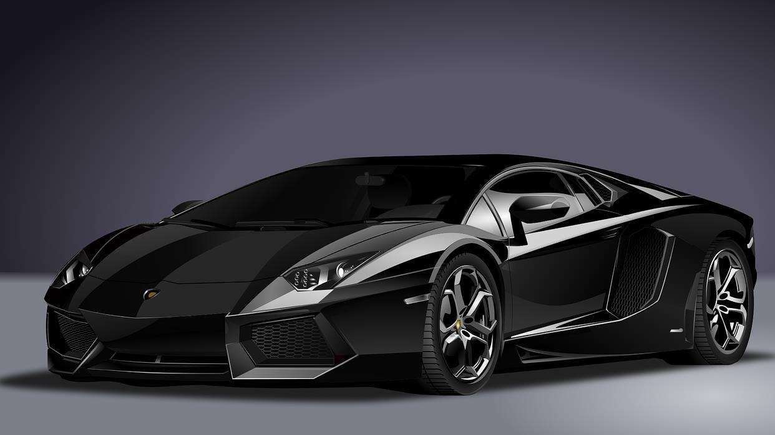
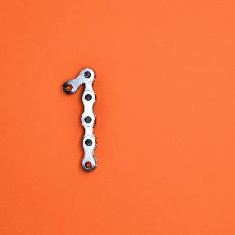
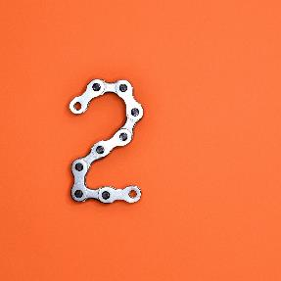
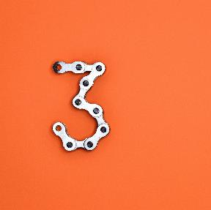
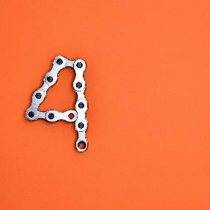
LUẬT CHƠI
Giáo viên bấm vào câu hỏi, các bạn viết ra câu trả lời (A-B-C-D) của mình vào giấy và đưa lại cho Giáo viên.
Giáo viên đọc to đáp án của từng bạn. Bạn nào có câu trả lời đúng thì xe của bạn đó được đi lên một chặng.
Giáo viên mời 4 bạn chơi tương ứng với
4 chiếc xe đua
Hết 5 câu hỏi, bạn nào về đích đầu tiên bạn dành chiến thắng

Slide 5




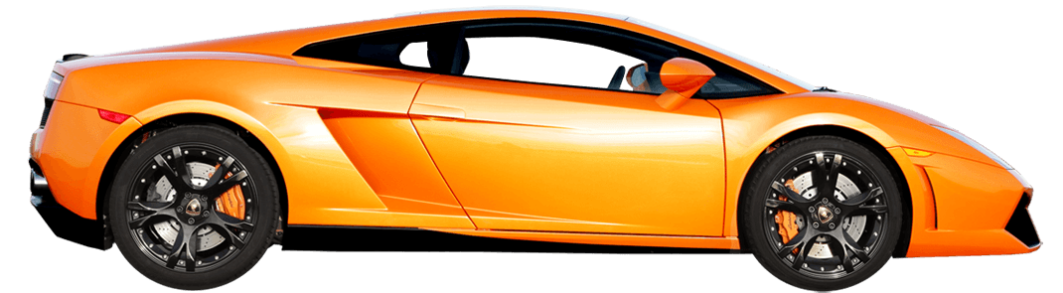
FORMULA 1
FORMULA 1
1
2
3
4
5
Team
1
Team
2
Team
3
Team
4
Bước 1: Bấm vào ngôi sao để đi đến câu hỏi
Bước 2: Bấm vào Ô tô để di chuyển

Slide 6

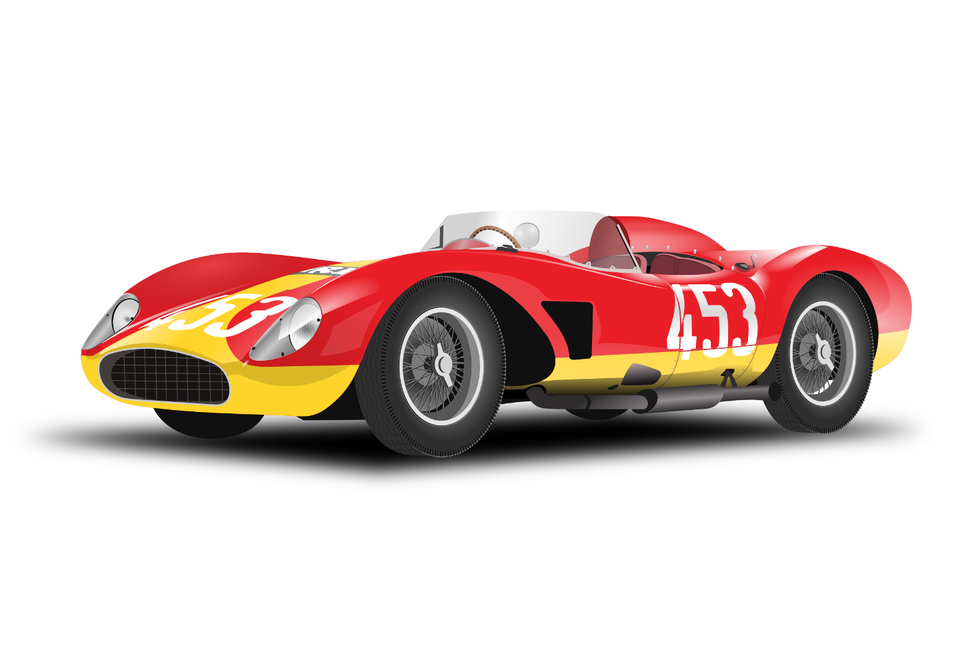
CHÚC MỪNG
ĐỘI CHIẾN THẮNG

Slide 7

10
09
08
07
06
05
04
03
02
01
CÂU HỎI 1
HẾT GIỜ
Phương tiện giao thông nào sau đây phải chạy trên đường ray?
A. Tàu thủy
C. Tàu hỏa
B. Máy bay
D. Ô tô
QUAY VỀ ĐƯỜNG ĐUA

Slide 8

10
09
08
07
06
05
04
03
02
01
CÂU HỎI 2
HẾT GIỜ
Phương tiện giao thông nào sau đây không chuyển động bằng phản lực?
A. Tên lửa
C. Máy bay chở khách
B. Máy bay chiến đấu
D. Tàu hỏa
BẮT ĐẦU
QUAY VỀ ĐƯỜNG ĐUA

Slide 9
10
09
08
07
06
05
04
03
02
01
CÂU HỎI 3
HẾT GIỜ
Đặc điểm chung của chuyển động bằng phản lực của máy bay chở khách hàng tên lửa là gì?
A. Đi ngang
C. Đi chéo
B. Phụt khí ra sau
D. Đi vòng
BẮT ĐẦU
QUAY VỀ ĐƯỜNG ĐUA

Slide 10
10
09
08
07
06
05
04
03
02
01
CÂU HỎI 4
HẾT GIỜ
Khi quả bóng bay xì hơi, phụt khí đẩy quả bóng về phía nào?
A. Phía sau
C. Phía trước
B. Phía bên trái
D. Phía bên phải
BẮT ĐẦU
QUAY VỀ ĐƯỜNG ĐUA

Slide 11
10
09
08
07
06
05
04
03
02
01
CÂU HỎI 5
HẾT GIỜ
Quả bóng bay có thể bay lên trời được là do?
A. Có chứa chất Hydro
C. Do đốt lửa
B. Tự nó bay được
D. Do người thổi
BẮT ĐẦU
QUAY VỀ ĐƯỜNG ĐUA

Slide 12
Hoạt động 3 CHẠY THỬ VÀ TRANG TRÍ XE PHẢN LỰC

Slide 13
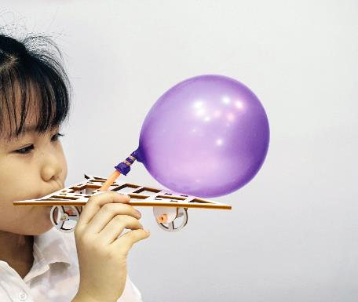
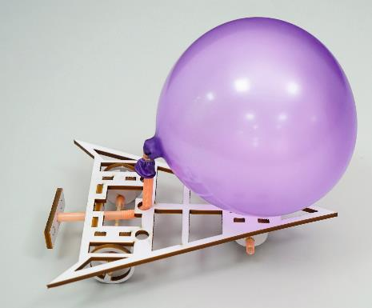
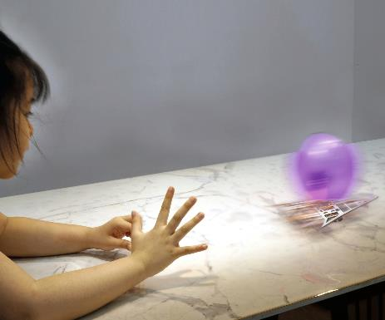
Chạy thử
Bước 1: Thổi hơi vào ống hút cho quả bóng to ra.
Bước 2: Dùng miếng bịt đầu ống cài vào ống hút để ngăn không cho khí thổi ra.
Bước 3: Đặt nhẹ xe lên mặt bàn nhẵn, tháo miếng bịt đầu ống rồi bỏ tay ra cho xe chạy.

Slide 14

Trang trí xe phản lực
Bước 4: Vẽ, tô màu hoặc xé dán trang trí cho xe

Slide 15


Giới thiệu xe của em
Bước 5: Viết lời giới thiệu xe của em trước lớp cho các bạn biết.

Slide 16
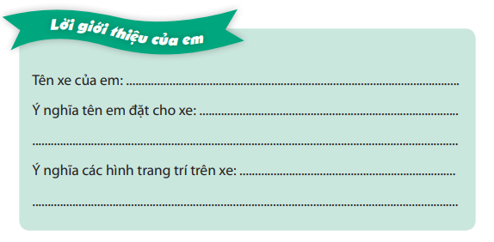
Lời giới thiệu của em
Tia chớp
Xe đi rất nhanh giống như tia chớp
Hình ngôi sao trên bầu trời với hy vọng sau này em sẽ được bay bằng tên lửa đến các vì sao.

Slide 17
Lưu ý
Dùng quả bóng bay to và thổi nhiều hơi, xe sẽ chạy nhanh và xa hơn
Để xe không bị bay lên trong khi chạy,
thì không nên dùng quả bóng quá to.
Để xe không bị bay lên trong khi chạy,
thì không nên dùng quả bóng quá to.

Slide 18
Hoạt động 4 THI XE PHẢN LỰC

Slide 19
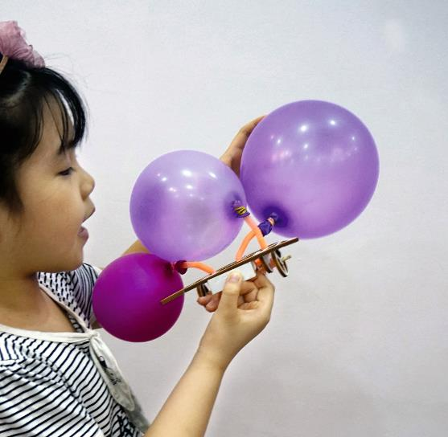
Thi xe phản lực
Bước 1: Giới thiệu xe của em với các bạn.

Slide 20
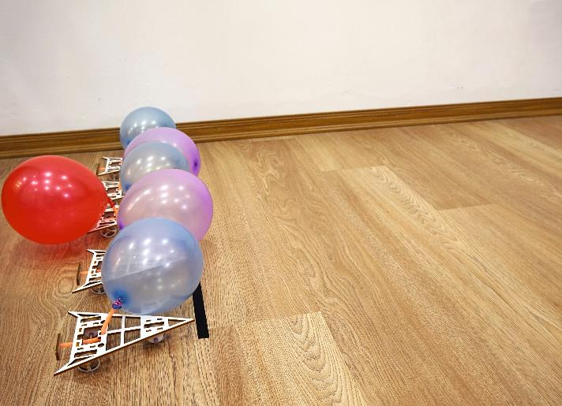
Thi xe phản lực
Bước 2: Thổi cho bóng to lên, bịt đầu ống lại và đặt xe của mình thẳng hàng với các bạn.

Slide 21
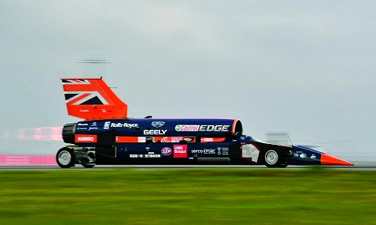
Góc khoa học
- Năm 1910, ở Pháp người ta đã chế tạo ô tô phản lực, chạy với tốc độ 202 ki-lô-mét trong 1 giờ.
- Năm 1997, ởAnh đã tạo ra ô tô phản lực, đạt tốc độ cao nhất là 1228 ki-lô-mét trong 1 giờ.
- Hiện nay, người ta đang mong muốn chế tạo ra ô tô phản lực chạy với tốc độ 1.600 ki-lô-mét trong 1 giờ.
Hình ảnh ô tô phản lực đạt tốc độ nhanh nhất thế giới

Slide 22


Câu hỏi
Câu 1
Chuyển động của tên lửa là nhờ đâu?
A. Nhờ khí phụt ra
B. Nhờ có dạng hình trụ

Slide 23
Câu hỏi
Câu 2
Xe phản lực bong bóng chuyển động là nhờ đâu?
A. Nhờ khí trong quả bóng phụt ra
B. Nhờ xe có dạng hình tam giác

Slide 24
Hẹn gặp lại các em ở tiết học sau nhé!

